Slide 1
Videreuddannelse og karriereveje for sygeplejersker
Jacob Mesot Liljehult

Slide 2
Uddannelses hierarki
Niveau 8 | Doktorgrad | Bruges sjældent i Danmark
 | Ph.d. | 3 år (180 ECTS) | Fuldtid | Universitet
Niveau 7 | Kandidat | 2 år (120 ECTS) | Fuldtid | Universitet
 | Master | 1 årsværk (60 ECTS) *(MPH 90 ECTS) | Deltid | Universitet
Niveau 6 | Diplom | 1 årsværk (60 ECTS) | Deltid | Professions-højskole
 | Professions-bachelor | 3,5 år (210 ECTS) | Fuldtid | Professions-højskole

Slide 3
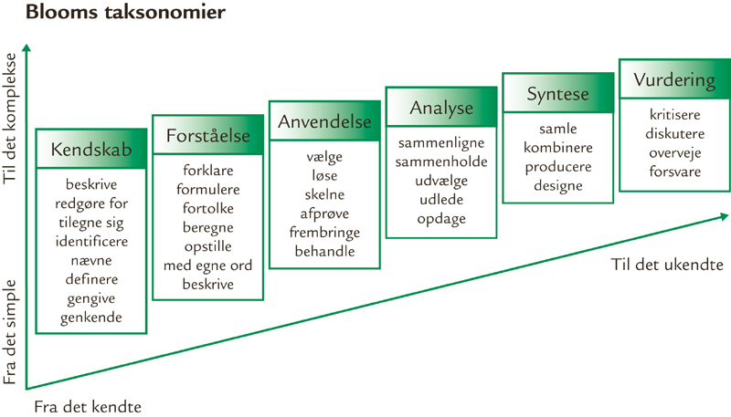
Niveau 6 | Niveau 7 | Niveau 8
Professions
bachelor
Kandidat
Ph.d./Dr.
Diplom
Master

Slide 4
 | Niveau 6 | Niveau 7 | Niveau 8
Ledelse
Klinisk udvikling/ Implementering
Undervisning
Forskning
Professions
bachelor
Master
Diplom
Kandidat
Professions
bachelor
Master
Diplom
Kandidat
Professions
bachelor
Master
Ph.d./Dr.
Diplom
Kandidat
Professions
bachelor
Master
+ suppl
Ph.d./Dr.
Kandidat

Slide 5
 | Niveau 6 | Niveau 7 | Niveau 8
Ledelse
Klinisk udvikling/ Implementering
Undervisning
Forskning
Klinisk lederskab
Afdelingsniveau
Afsnitsniveau
Overordnet niveau
Projektarbejde
Master
Projektstyring
Projektudvikling
Faglig formidling
Professions
højskole
Universitet
Klinisk underviser
Professions
højskole
Projektarbejde/ forskningsassistent
Under vejledning
Selvstændig
Under vejledning

Slide 6
Hvis man vil vide mere
Uddannelsesguiden - Ug.dk
Tilbud hos Dansk Sygeplejeråd
Viden om efter og videreuddannelse
https://dsr.dk/job-og-karriere/efter-og-videreuddannelse
Karrieresamtale
https://dsr.dk/job-og-karriere/book-en-karrieresamtale

